Slide 1
Урок по русскому языку в 9 классе
Учитель: Савушкина О.Л
МБОУ СОШ №5

Slide 2
Анализ текста как один из способов подготовки к ГИА

Slide 3
ЦЕЛИ УРОКА:
1. Проверить и систематизировать знания в разных областях языкознания.
2. Развивать навыки работы с текстом.
3. Воспитывать здоровый дух соперничества, умение принимать логически верное решение.

Slide 4
Этапы урока:
Организационный момент:
Эмоциональная настроенность на урок. Осознание важности данного урока, на его результат, мотивация на итоговую аттестацию. Отработка учебного материала.

Slide 5
2. Закрепление изученного материала:
Пунктуационная разминка.
Запишите текст, расставьте знаки препинания.
Выпишите цифры, обозначающие запятую между частями СПП.

Slide 6
Работа с текстом
Можно ли ощущать себя счастливым ежедневно ежечасно ежеминутно
Это зависит от самого человека
Кто-то и первоцветов не замечает кто-то забыл когда последний раз смотрел на звёздное небо но есть среди нас такие люди которые в крохотном цветке незабудки видят отражение неба в плывущей тучке маленький кораблик в безбрежном море в звоне капели слышат музыку весны
По-моему нужно радоваться каждому прожитому дню быть доброжелательным не держать в душе обид и просто любить жизнь

Slide 7
Проверка пунктуационных знаний
Можно ли ощущать себя счастливым ежедневно, ежечасно, ежеминутно?
Это зависит от самого человека.
Кто-то и первоцветов не замечает, кто-то забыл, когда последний раз смотрел на звёздное небо, но есть среди нас такие люди, которые в крохотном цветке незабудки видят отражение неба, в плывущей тучке маленький кораблик в безбрежном море, в звоне капели слышат музыку весны.
По-моему, нужно радоваться каждому прожитому дню, быть доброжелательным, не держать в душе обид и просто любить жизнь!

Slide 8
Проверка пунктуационных знаний
Кто-то и первоцветов не замечает, (1) кто-то забыл, (2) когда последний раз смотрел на звёздное небо,(3) но есть среди нас такие люди, (4) которые в крохотном цветке незабудки видят отражение неба, (5) в плывущей тучке маленький кораблик в безбрежном море, (6) в звоне капели слышат музыку весны.

Slide 9
Способы сжатия текста
Исключение подробностей, деталей;
Обобщение однородных явлений;
Сочетание исключения и обобщения.
Задание:
Кратко изложить текст, используя способы сжатие.

Slide 10
Лексическая разминка
Задание
Какая из пословиц отражает авторскую точку зрения:
1. Где нет доли, тут и счастье невелико.
2. Счастье выпадает тому, кто его не ждёт.
3. Удовлетворённость и есть счастье.
Выпишите глаголы - антонимы и прилагательные-синонимы.

Slide 11
Орфография и морфология
Задание
Выпиши слова с непроизносимой согласной в корне.
Выпиши страдательное причастие прошедшего времени

Slide 12
Образование причастий
Виды причастий | основа | суффикс | примечания
Действительные причастия настоящего времени | глагола настоящего времени | -ущ-/-ющ- -ащ-/-ящ- | от глаголов несовершенного вида
Действительные причастия прошедшего времени | инфинитива | -вш-/-ш- | от переходных гдаголов
Страдательные причастия настоящего времени | глагола настоящего времени | -ем-/-ом-/-им- | от переходных гдаголов несовершенного вида
Страдательные причастия прошедшего времени | инфинитива | -нн-/-енн-/-т- | от переходных гдаголов совершенного вида

Slide 13
Изобразительно – выразительные средства Соотнеси верно:
Фигура, состоящая в таком расположение частей, при котором каждая последующая усиливает смысловое значение. | Метафора
Употребление слова в переносном значении на основе сходства двух предметов. | Эпитеты
Предложение содержащие вопрос. | Гипербола
Фигура, состоящая в том, что неодушевлённому предмету приписываются живые качества. | Градация
Фигура содержащая непомерное преувеличение. | Риторическое обращение
Вид тропа, образное определение. | Риторический вопрос

Slide 14
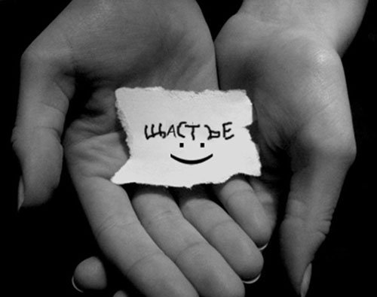

Slide 16
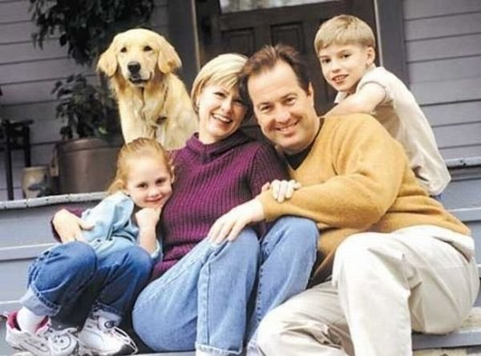

Slide 17
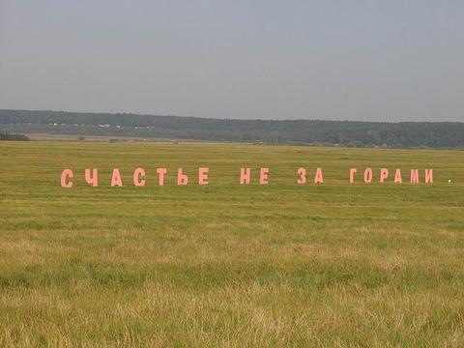

Slide 18
Подведение итога урока
Домашнее задание.
Написать сочинение-рассуждение на тему: «Что такое счастье?»

Slide 19
Оборудование
Интерактивная доска, распечатка текста на каждого ученика, таблицы, толковый словарь.

